Slide 1
Segurança e Auditoria de Sistemas SGSI
Profa. Patricia Rucker de Bassi

Slide 2
SGSI – Sistema de Gestão de Segurança da Informação
ISMS - Information Security Management System ou SGSI
“Resultado da aplicação planejada de objetivos, diretrizes, políticas, procedimentos, modelos e outras medidas administrativas que, de forma conjunta, definem como são reduzidos os riscos para a segurança da informação.” (Ferreira, 2008)

Slide 3
SGSI
É o resultado da aplicação prática da ISO 27001
O Sistema não precisa ser necessariamente informatizado
Deve basear-se nas normas e legislação vigentes
Voltado a proteção de ambientes que criam, utilizam-se e descartam informações relevantes

Slide 4
SGSI
É uma decisão estratégica da organização
Sua concepção e implementação é influenciada por
Objetivos do negócio
Segurança
Riscos
Requisitos de controle
Processos empregados
Tamanho
Estrutura da organização

Slide 5
SGSI
É uma decisão estratégica da organziação
Sua concepção e implementação é influenciada por
Objetivos do negócio
Segurança
Riscos
Requisitos de controle
Processos empregados
Tamanho
Estrutura da organização
Uma necessidade simples requer uma solução simples de SGSI.

Slide 6
SGSI
Aspectos para implementação:
Consciência da necessidade
Atribuição de responsabilidades
Avaliação de riscos
Controles apropriados para atingir níveis aceitáveis
Elemento essencial das redes e de sistemas de informação
Prevenção ativa e detecção de incidentes
Assegurar uma abordagem global
Reavaliação contínua
Modificações conforme apropriado

Slide 7
SGSI
Motivação para implementação:
Organizações e seus sistemas de informação enfrentam ameaças constantes
Invasão de sistemas computacionais
Espionagem
Vandalismo
Sabotagem
Incêndio
Inundação
Danos aos sistemas de informação e redes
Códigos maliciosos
Hackers
Ataques de negação de serviços

Slide 8
SGSI
Motivação para implementação?
Organizações e seus sistemas de informação enfrentam ameaças constates
Invasão de sistemas computacionais
Espionagem
Vandalismo
Sabotagem
Incêndio
Inundação
Danos aos sistemas de informação e redes
Códigos maliciosos
Hackers
Ataques de negação de serviços
Mostrar para clientes, fornecedores e colaboradores que a SI é importante na operação da empresa

Slide 9
SGSI
É importante para organizações
Setor público
Setro privado
É importante considerar
Interconexão de redes públicas e privadas
Compartilhamento de ativo de informação
Distribuição de dispositivos de armazenamento (pendrives)
No desenvolvimento dos sistemas de informação

Slide 10
SGSI
A segurança da informação como uma solução técnica
É limitada
Pode ser ineficaz sem apoio
Gestão empresarial
Procedimentos adequados
Contexto de um SGSI

Slide 11
SGSI
A segurança da informação como uma solução técnica
É limitada
Pode ser ineficaz sem apoio
Gestão empresarial
Procedimentos adequados
Contexto de um SGSI
SGSI integra a segurança em um Sistema corporativo
Difícil e dispendioso
Envolve planejamento cuidadoso
Atenção aos detalhes da organização de forma global

Slide 12
SGSI
Exemplo:
Controle de acesso podem ser
Técnicos (lógicos)
Físicos
Administrativos (gerenciais)
Ou, uma combinação destes
Fornecem um meio para garantir que o acesso a ativos de informação
É autorizado
É restrito
Com base nos requisitos de segurança
Confiabilidade
Integridade
Disponibilidade
De negócios e informações

Slide 13
SGSI
Como implementar, governar (gerir)?
Quais as metodologias adequadas?
PDCA – melhorias/qualidade
Cobit - gerenciar
Itil – implantar o gerenciamento

Slide 14
PDCA – plan-do-check-act
Ciclo de melhoria ou Deming Cycle
Idealizado por Edward Deming
Metodologia utilizada para implementar um Sistema de melhoria continua em uma organização.
Melhoria contínua de produtos e processos
Diminuição de falhas, aumento da eficácia e eficiência, resolução de problemas, prevenção de riscos pontenciais entre outros.

Slide 15
PDCA
PLAN – Localizar o que pode ser melhorado, fixar um objetivo e avaliar como este objetivo pode ser alcançado. É recomendado criar grupos de trabalho para pesquisar melhorias potenciais nos processos e produtos da organização. Isto auxilia a receber ideias dos funcionários, e a encontrar melhores e novas tecnologias que a empresa ainda não usou;
DO - Nesta etapa são realizadas as mudanças necessárias para implementar a melhoria proposta nos processos. Em geral, recomenda-se fazer um projeto piloto para testar a operação antes de fazer mudanças em larga escala;

Slide 16
PDCA
CHECK - Uma vez que as mudanças são implementadas, é estabelecido um período experimental para verificar o desenvolvimento do novo processo. Se a melhoria não atingir as expectativas iniciais, será necessário modificar o processo novamente para alcançar os objetivos desejados
ACT - Na etapa final, quando o período experimental termina, é preciso estudar os resultados e comparar o desempenho dos processos e atividades antes e depois da melhoria. Se os resultados forem satisfatórios, as melhorias serão implementadas permanentemente. No entanto, se eles não forem satisfatórios, deve-se decidir entre fazer mais mudanças para ajustar os resultados ou descartá-los e retornar ao ponto inicial.

Slide 17
PDCA
Vantagens:
Método padronizado de melhoria continua
Pode ser usado em qualquer setor da organização
Baixo custo de implementação
Obstáculos são superados internamente
Evita desperdício de tempo
Busca solução direta do problema – novo ou recorrente

Slide 18
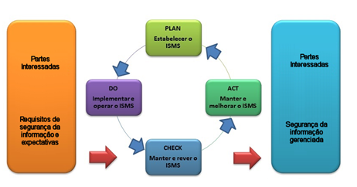
PDCA

Slide 19
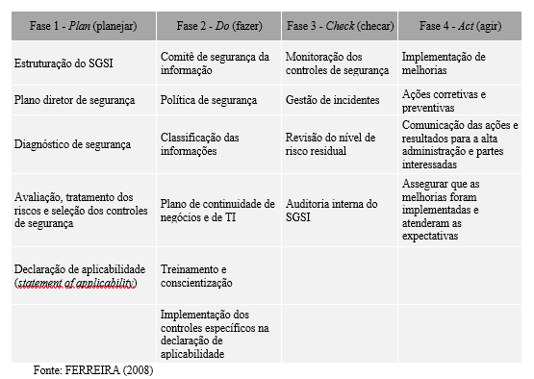
PDCA em SGSI

Slide 20
COBIT - Control Objectives for Information and Related Technology
Objetivos de Controle para Tecnologia da Informação e Áreas Relacionadas
Focado no negócio e orientado a processos
Necessário adequar aos negócios e necessidades da organização
Mantido pela ISACA - Information Systems Audit and Control Association
Entidade independente e sem fins lucrativos
Desenvolver padrões internacionais de controle e auditoria de sistemas da informação auxiliando usuários a garantir a confiança e seus valores.
Atualmente encontra-se na versão 5.

Slide 21
COBIT
Área de TI nas organizações
Funcionamento de modo independente
Difícil da alta administração entender
Como os investimentos em TI ajudam a organização atingir suas metas e objetivos?
Cobit auxilia
Guiar os investimentos na área de TI
Analisar os riscos
Atender a legislação pertinente e vigente
Com objetivo de
Investimentos em TI voltados para as necessidades do negócio
Entregando algum valor de volta à organização
Retornando às necessidades dos requisitos que o geraram

Slide 22
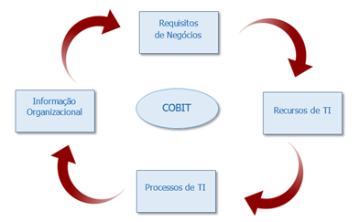
COBIT
Alinhamento de TI aos negócios da organização

Slide 23
COBIT
As estruturas de controle contidos no COBIT são aceitas mundialmente como as melhores práticas para o estabelecimento da segurança para a área de TI em empresas de diversos ramos de negócio, em especial, do setor financeiro.
A área de TI nas organizações deixou de atuar simplesmente no papel de suporte e passou a assumir uma posição central dentro das organizações.
Diretores e gestores devem colaborar e trabalhar em conjunto a fim de garantir que a TI esteja incluída na abordagem de governança e gestão.

Slide 24
COBIT
As estruturas de controle contidos no COBIT são aceitas mundialmente como as melhores praticas para o estabelecimento da segurança para a área de TI em empresas de diversos ramos de negócio, em especial, do setor financeiro.
A área de TI nas organizações deixou de atuar simplesmente no papel de suporte e passou a assumer uma posição central dentro das organizações.
Diretores e gestores devem colaborar e trabalhar em conjunto a fim de garantir que a TI esteja incluida na abordagem de governança e gestão.
O COBIT fornece um modelo abrangente que auxilia as organizações a atingirem seus objetivos de governança e gestão de TI.

Slide 25
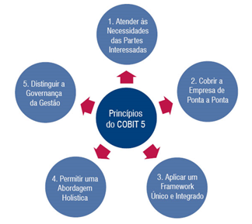
COBIT
5 príncipios básicos de COBIT
Fonte www.isaca.org

Slide 26
COBIT
Governança x Gestão
Governança
a governança deve monitorar o desempenho, a conformidade e o progresso de acordo com a direção e os objetivos acordados. Uma das principais responsabilidades da governança é avaliar, direcionar e monitorar.
É uma responsabilidade do conselho da organização.
Gestão
A gestão planeja, constrói, executa e monitora atividades para alinhar e apoiar os objetivos de governança.
É uma responsabilidade da gerencia executiva.

Slide 27
COBIT
Governança x Gestão
Governança
a governança deve monitorar o desempenho, a conformidade e o progresso de acordo com a direção e os objetivos acordados. Uma das principais responsabilidades da governança é avaliar, direcionar e monitorar.
É uma responsabilidade do conselho da organização.
Gestão
A gestão planeja, constrói, executa e monitora atividades para alinhar e apoiar os objetivos de governança.
É uma responsabilidade da gerencia executiva.
Sem esta separação há risco com relação as responsabilidades em diversos níveis.

Slide 28
COBIT
Governança de TI de acordo com o TCU
“é um conjunto estruturado de políticas, normas, métodos e procedimentos destinados a permitir à alta administração e aos executivos o planejamento, a direção e o controle da utilziação atual e future de tecnologia da informação. De modo a assegurar, a um nível aceitável de risco, eficiente utilização de recursos, apoio aos processos da organização e alinhamento estratégico com objetivos desta última. Seu objetivo, pois, é garantir que o uso da TI agregue valor ao negócio da organização.”
Fonte: http://portal.tcu.gov.br/comunidades/governanca-de-ti/entendendo-a-governanca-de-ti/

Slide 29
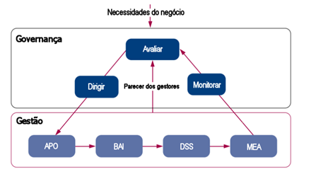
COBIT
Áreas chave de governança e gestão
Fonte: www.isaca.org

Slide 30
COBIT
Governança
Evaluate, Direct and Monitor – EDM
Avaliar dirigir e monitorar
Definem as responsabilidades da diretoria para avaliar, direcionar e monitorar o uso de ativos de TI a fim de criar valor para a empresa, mantendo a transparência de TI para as partes interessadas.

Slide 31
COBIT
Gestão – 4 domínios
APO – alinhar, planejar e organizar
13 processos que abrangem o uso de informações e tecnologia e a melhor maneira de utilizá-las para ajudar a atingir os objetivos e metas da empresa
BAI – construir, adquirir e implementar
10 processos visando criar, adquirir e implementar domínios que identifiquem os requisitos de TI, investindo na tecnologia e a implementação desta dentro dos processos de negócios atuais da empresa
DSS – entregar, servir e suportar
6 processos que se referem à entrega dos serviços de TI necessários para atender aos planos táticos e estratégicos
MEA – monitorar, avaliar e medir
3 processos cujo objetivo são de monitorar o desempenho dos processos de TI, avaliando a conformidade com os objetivos e com os requisitos externos.

Slide 32
ITIL - IT Infrastructure Library
É o padrão atual da indústria para implantar o gerenciamento de serviços de TI – biblioteca de infraestrutura de TI
Origem britânica com início nos anos 80.
Necessidade de desenvolver um arcabouço para usar os recursos de TI de maneira financeiramente responsável e eficiente.
Adotada por outros governos e grandes empresas.
Encontra-se em sua versão 3 (2007), com atualização em 2011
Corrigir erros
Remover inconsistências
Melhorar a clareza e a estrutura

Slide 33
ITIL
Utiliza um ciclo de vida de serviços
26 processos e 4 funções para o gerenciamento de serviços
Componentes básicos:
Núcleo do ITIL
Orientações sobre as melhores práticas aplicáveis a todos os tipos de organziações que prestam serviços ao negócio
Guias complementares do ITIL
Publicações complementares com orientações específicas para setores da indústria, tipos de organizações, modelos operacionais e arquiteturas de tecnologia

Slide 34
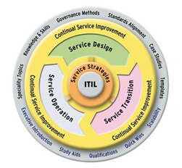
ITIL
Núcleo do ITIL
Estratégia do serviço
Desenho do serviço
Transição do serviço
Operação do serviço
Melhoria continuada de serviço
Fonte: www.itil.org

Slide 35
Atividade 1
Identificar cada um dos serviços do COBIT
Governança:
Avaliar, Dirigir, Monitorar - Ozias
Gestão:
APO – alinhar, planejar e organizar – dividir entre 2 grupos – Gabriel e Bruno+Vagner
BAI – construir, adquirir e implementar (grupo com 5 integrantes) - Jean
DSS – entregar, servir e suportar - Luciano
MEA – monitorar, avaliar e medir (grupo com 4 integrantes) - Samantha
Apresentação no dia 18/09
Enviar os ppts por e-mail para distribuir para a turma – patriciadebassi@gmail.com

Slide 36
Atividade 2
Identificar cada um dos serviços do ITIL
Núcleo do ITIL:
Estratégia do serviço - Ozias
Desenho do serviço - Luciano
Transição do serviço - Samantha
Operação de serviço – Vagner+Bruno
Melhoria continuada do serviço - Jean
Guias complementares do ITIL - Gabriel
Apresentação no dia 18/09
Enviar os ppts por e-mail para distribuir para a turma – patriciadebassi@gmail.com

